Slide 1
Japán vasút

Slide 2
Építése
1. Oszaka - Tokió 1964
0 halál eset
515 km

Slide 4
„Legek”
Sebességi rekord 443 km/h
legbiztonságosabb
Modernség
Kényelem

Slide 5
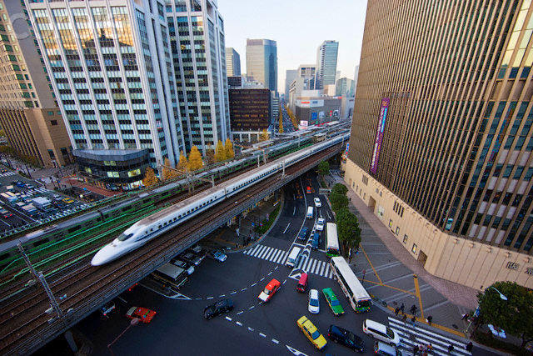

Slide 6
Egyéb
Kalaúz
Nyereség
27 yen = 59.000 Ft vs. 97.000 Ft
Zajszennyezés

Slide 7
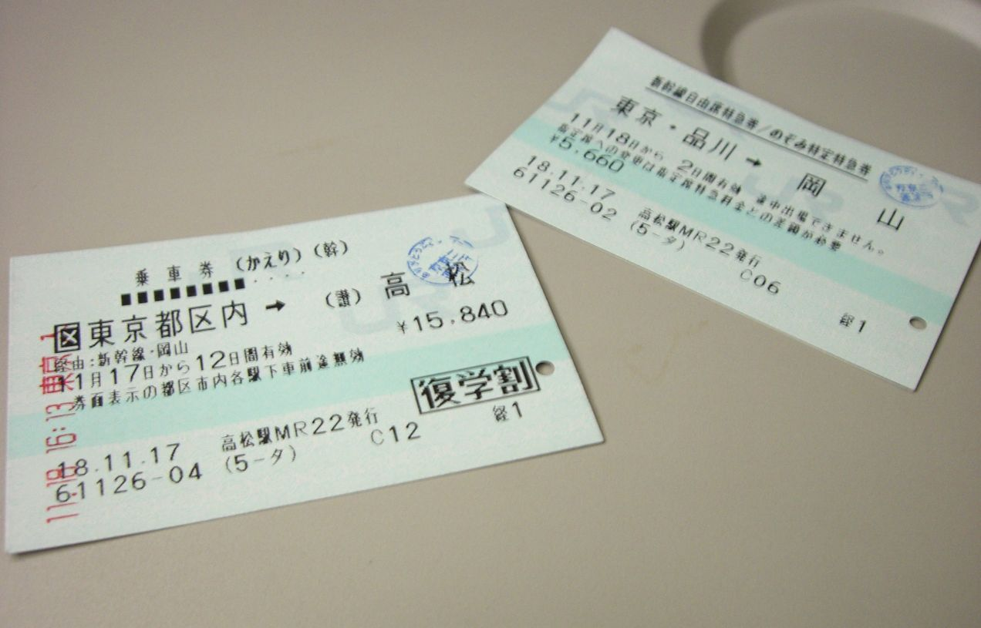

Slide 8
Források: wikipedia, youtube, anyu, apu,
Készítette: Héjja Zoé és Molnár Csilla

